Slide 1


Universidad Autónoma de Chiapas
Facultad de Ciencias Químicas Campus IV
Extensión Ocozocoautla, Chiapas
Licenciatura de Químico Farmacobiólogo
PRIMER SEMESTRE
MATERIA: INDUCCION A LA CARRERA
PROFESOR: Q.F.B. Carlos Chacón Zenteno
INTEGRANTES:
Alfaro Ferra Jesús Roberto
Gómez Guillén Nery Eunice
Gómez Núñez Claudia Beatriz
Morales Díaz Yeseli Yanin
Unidad IV.- El Perfil Deseable Del Químico Farmacobiólogo.
Ocozocoautla de Espinosa, Chiapas; 10 de Marzo del 2014

Slide 2
Universidad Autónoma de Chiapas
Facultad de Ciencias Químicas Campus IV
Extensión Ocozocoautla, Chiapas
Licenciatura de Químico Farmacobiólogo
Objetivo General: Esta asignatura tiene el propósito de dar un panorama de la estructura curricular (mapa curricular) que compone a la carrera y además de brindar información académica sobre los propósitos fundamentales que persigue SER QUÍMICO FARMACOBIOLOGO.
Objetivo Especifico: El alumno identificara, conocerá y comprenderá que la carrera persigue metódicamente, propósitos deseables de formación profesional y a la ves construyen propuesta de solución a problemas cotidianos.

Slide 3

Universidad Autónoma de Chiapas
Facultad de Ciencias Químicas Campus IV
Extensión Ocozocoautla, Chiapas
Licenciatura de Químico Farmacobiólogo
4.5-Qué es un Químico Fármaco Biólogo?
Según la OMS
Es el profesional de salud con conocimientos , habilidades, actitudes y valores, que sirve a la sociedad en el diseño, evaluación, producción, dispensación, selección, información y regulación de los medicamentos agentes de diagnostico y reactivos químicos; así como servicios que permitan prevenir y diagnosticar enfermedades, mantener y recuperar la salud.

Slide 4
Universidad Autónoma de Chiapas
Facultad de Ciencias Químicas Campus IV
Extensión Ocozocoautla, Chiapas
Licenciatura de Químico Farmacobiólogo
Según el CENEVAL
Es el profesional de salud que reúne los conocimientos, habilidades y actitudes para servir a la sociedad responsablemente en el diseño, evaluación, producción, distribución, dispensación, selección, información, y regulación de los medicamentos, agentes de diagnóstico y reactivos clínicos, así como otros servicios que permitan prevenir y diagnosticar enfermedades, mantener y recuperar la salud, de acuerdo con la normatividad del país y las recomendaciones de la Organización Mundial de la Salud.

Slide 5

Universidad Autónoma de Chiapas
Facultad de Ciencias Químicas Campus IV
Extensión Ocozocoautla, Chiapas
Licenciatura de Químico Farmacobiólogo
¿Qué significa CENEVAL?
Es el Centro Nacional de Evaluación para la Educación Superior
El Ceneval surge en 1994
Su misión es promover la calidad de la educación mediante evaluaciones válidas, confiables y pertinentes de los aprendizajes, que contribuyan a la toma de decisiones fundamentadas.

Slide 6
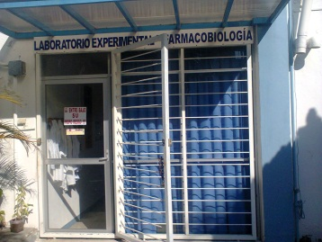
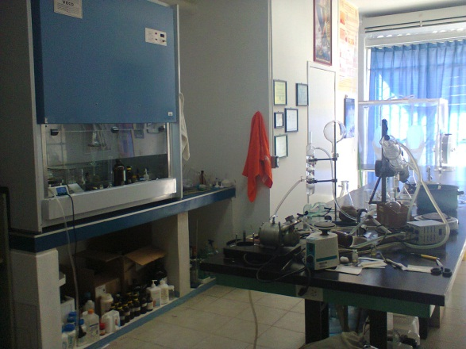
Universidad Autónoma de Chiapas
Facultad de Ciencias Químicas Campus IV
Extensión Ocozocoautla, Chiapas
Licenciatura de Químico Farmacobiólogo
4.6-Visita a los laboratorios de la universidad
El Laboratorio, se dedica a la investigación, descubrimiento de fármacos, analgésicos, antiinflamatorios, depresivos, sedantes y ansiolíticos.
Laboratorio de Farmacobiología Experimental
Las practicas realizadas son:
materiales utilizados en esta practica se encuentra:
Manejo de materiales, vías de administración de fármacos, inmunidad biológica, calculo de dosis, efectos opioides y efectos sedantes.
el metanol, el etanol, los reactivos, el rota evaporador, destilador, planchas calefactoras y hornos.

Slide 7
Universidad Autónoma de Chiapas
Facultad de Ciencias Químicas Campus IV
Extensión Ocozocoautla, Chiapas
Licenciatura de Químico Farmacobiólogo
El Laboratorio tiene que llevar ciertas características en cuanto su ubicación y la forma de las instalaciones, etc.
Debe de tener:
superficies lisas y resistentes a la corrosión y al calor,
su pintura debe ser de colores claros,
debe estar construidos con materiales durables y la iluminación debe ser la adecuada.
“debe de estar bien equipado”, con los instrumentos y materiales de cristalería y todo lo necesario para que funcione como debe ser.
Existe también técnicas adecuadas para la limpieza y conservación de los materiales de Laboratorio.
También existen métodos para prestar ayuda para cuando exista algún accidente dentro del Laboratorio.
En el caso de quemaduras por objetos calientes, aplicar pomada furacín, con ácidos, lavar con abundante agua.
Cuando el accidente sea por inhalación de gases corrosivos, debe primero facilitarse la salida de los vapores del pulmón del accidentado, etc.

Slide 8
Universidad Autónoma de Chiapas
Facultad de Ciencias Químicas Campus IV
Extensión Ocozocoautla, Chiapas
Licenciatura de Químico Farmacobiólogo
Los materiales en los que se combinan las sustancias están fabricados con vidrio óptico, vidrio de Jena o vidrio duro. Éstos, debido a su composición, son muy resistentes a la acción de los reactivos químicos y/o los cambios bruscos de temperatura. Algunos nombres comerciales de estos tipos de vidrio son el Pyrex y el Kimax. Algunos ejemplos de estos materiales son:
Tubo de ensayo
Vaso de precipitados
Matraz Erlenmeyer
Matraz de fondo plano
Matraz de destilación
Los materiales de vidrio que no se utilizan para calentar sustancias están elaborados con otros tipos de vidrio.
Materiales para medir volúmenes
Los materiales para medir volúmenes son de vidrio o de plástico transparente y están graduados. Algunos de estos materiales son:
Probeta
Pipeta
Bureta

Slide 9
Universidad Autónoma de Chiapas
Facultad de Ciencias Químicas Campus IV
Extensión Ocozocoautla, Chiapas
Licenciatura de Químico Farmacobiólogo
Materiales de soporte y sujeción
En cuanto a los materiales de soporte y sujeción, con excepción de la gradilla, que puede ser de madera o de plástico, son de metal. Algunos de los materiales que pertenecen a esta clasificación son:
Soporte universal con anillo de fierro, pinzas para bureta y tela de alambre con asbesto
Gradilla para tubos de ensayo
Tripié y triángulo de porcelana
Pinzas para tubo de ensayo
Pinzas para crisol
Pinzas de 2 o 3 dedos con nuez
Otros materiales del laboratorio escolar son:
Lámpara de alcohol
Embudo
Vidrio de reloj
Cápsula de porcelana
Cuba hidroneumática
Cucharilla de combustión
Agitador de vidrio
Frascos goteros
Espátula
Escobillones

Slide 10
Universidad Autónoma de Chiapas
Facultad de Ciencias Químicas Campus IV
Extensión Ocozocoautla, Chiapas
Licenciatura de Químico Farmacobiólogo
Una de las características del ser humano es la curiosidad, el deseo de conocerse y saber acerca de todo lo que lo rodea. La curiosidad lo ha llevado a obtener muchos conocimientos tanto de los objetos que tiene cerca como sobre los más lejos. Con el tiempo, las formas y procedimientos de experimentación cambiaron y los científicos crearon un lugar para buscar respuestas y hacer descubrimientos: el laboratorio.
INSTRUMENTOS
Los Instrumentos básicos son:
Broche de mader.
Buretas.
Caja De Petri.
Caja De Preparación.
Cápsula De Porcelana.
La cápsula de Petri.
Charolas De Disección.
Cristalizador De Vidrio.
Cubreobjetos.
Embudos De Diferentes Tamaños Y Tipos.
Escobillones De Cerda.
Embudo De Separación.
Escurridero.
Espátula.
Estufa eléctrica.
Ganchos De Vidrio.
Gradilla.
Microscopio.
Agitador.
Alambre De Platino.
Aguja Para Disección.
La bagueta.
Balanza De Dos Platillos.
Balón.
Balón de destilación.
Bisturí.

Slide 11
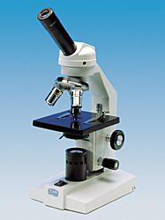
Universidad Autónoma de Chiapas
Facultad de Ciencias Químicas Campus IV
Extensión Ocozocoautla, Chiapas
Licenciatura de Químico Farmacobiólogo
Conocimiento del material de laboratorio
Microscopio.- Instrumento óptico destinado a observar de cerca objetos extremadamente diminutos. La combinación de sus lentes produce el efecto de que lo que se mira aparezca con dimensiones extraordinariamente aumentadas, haciéndose perceptible lo que no lo es a simple vista.
Agitador.- Consiste en una varilla de vidrio, que se utiliza para mezclar o disolver las sustancias, pueden ser de diferentes diámetros y longitud. Pueden prepararse agitadores de diferentes tamaños de 6 o más milímetros de diámetro para evitar que se rompan fácilmente.
Alambre De Platino.- Es utilizado para la siembra de hongos y bacterias.
La bagueta.- se utiliza para agitar sustancias.

Slide 12
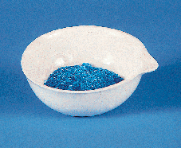

Universidad Autónoma de Chiapas
Facultad de Ciencias Químicas Campus IV
Extensión Ocozocoautla, Chiapas
Licenciatura de Químico Farmacobiólogo
Caja De Petri.- Existen de diferentes medidas; es utilizada para preparar cultivos de hongos y bacterias, y también para seleccionar muestras de animales.
Cristalizador De Vidrio.- Es utilizado para preparar cultivos y diversas soluciones, así como para observar el proceso de las sustancias que producen reacciones (reactivos).
Cubreobjetos.- Sirven para preparar soluciones o bien para colocar sobre ellos muestras de animales o plantas que serán observados al microscopio.

Slide 13
Universidad Autónoma de Chiapas
Facultad de Ciencias Químicas Campus IV
Extensión Ocozocoautla, Chiapas
Licenciatura de Químico Farmacobiólogo
Embudos De Diferentes Tamaños Y Tipos.- Pueden ser de tallo largo, corto, o mediano; pueden ser de plástico o de vidrio. Son útiles para filtrar sustancias y para envasarlas en otros recipientes. Previene contra el desperdicio o derramamiento innecesario o accidental.
Escobillones De Cerda.- Sirven para lavar los tubos de ensayo, frascos, etc; indispensable para mantener la limpieza de los utensilios de laboratorio.
Matraces Aforados.- Son matraces de fondo plano y cuello estrecho muy alargado, donde tienen una marca o seña de tal modo que, cuando están llenos hasta dicha marca, se indica el volumen que contienen, que pueden ser de 50, 100, 200, 250, 300, 500, 1000 y 2000 mililitros. Normalmente son usados para preparar varias soluciones tipo y para diluciones a un volumen determinado.
Matraz Erlenmeyer.- Hecho de vidrio, tiene forma de cono con fondo plano; pueden estar graduadas o no y se encuentran en diversos tamaños. Es empleado para calentar líquidos, preparar soluciones o para cultivo durante los experimentos.

